Slide 1

ELÉG LESZ A NYUGDÍJ? ÉS MIÉRT NEM.
MOK KONGRESSZUS

Slide 2


TARTALOMJEGYZÉK ELŐTT
PILLÉR: ÁLLAMI NYUGDÍJ
FELOSZTÓ-KIROVÓ RENDSZER
CÉL: AZ EMBERHEZ MÉLTÓ NYUGDÍJASKOR BIZTOSÍTÁSA
II. PILLÉR: MAGÁN NYUGDÍJPÉNZTÁR
TŐKEFEDEZETI RENDSZER
CÉL: JÖVEDELEMARÁNYOS NYUGDÍJJÖVEDELEM BIZTOSÍTÁSA
III. PILLÉR: ÖNKÉNTES BEFIZETÉSEN ALAPULÓ RENDSZEREK
TŐKEFEDEZETI RENDSZER
CÉL: ÖNGONDOSKODÁS

Slide 3
TARTALOMJEGYZÉK ELŐTT
PILLÉR: ÁLLAMI NYUGDÍJ
FELOSZTÓ-KIROVÓ RENDSZER
CÉL: AZ EMBERHEZ MÉLTÓ NYUGDÍJASKOR BIZTOSÍTÁSA, JÖVEDELEMARÁNYOS NYUGDÍJJÖVEDELEM BIZTOSÍTÁSA
II. PILLÉR: MAGÁN NYUGDÍJPÉNZTÁR
TŐKEFEDEZETI RENDSZER
CÉL: JÖVEDELEMARÁNYOS NYUGDÍJJÖVEDELEM BIZTOSÍTÁSA
III. PILLÉR: ÖNKÉNTES BEFIZETÉSEN ALAPULÓ RENDSZEREK
TŐKEFEDEZETI RENDSZER
CÉL: ÖNGONDOSKODÁS

Slide 4
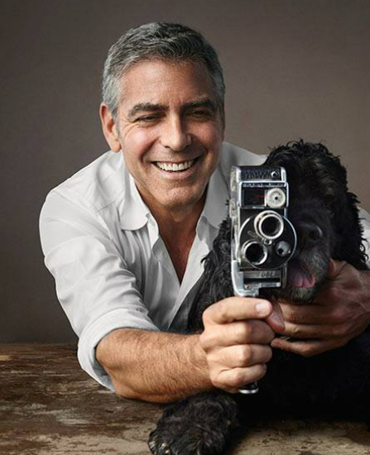

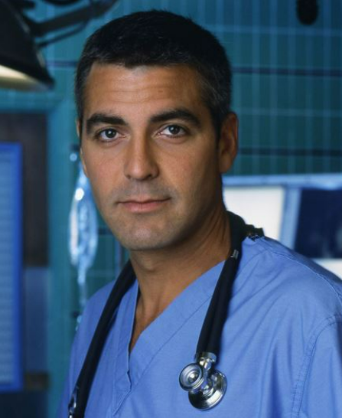
AZ ORVOSTÁRSADALOM SPECIÁLIS HELYZETE
PROBLÉMA 1.-NEM JÁR
AZ ÁLTALÁNOS BÉREMELÉS ELŐTT A VALÓS ÉLETSZÍNVONAL ELVÁLT A NYUGDÍJALAPOT KÉPZŐ MUNKAJÖVEDELEMTŐL, TEHÁT AZ IDŐSEBB KOROSZTÁLYNAK NEM KÉPZŐDÖTT IGÉNYEINEK MEGFELELŐ JOGOSULTSÁGA AZ ÁLLAMI NYUGDÍJRA
PROBLÉMA 2: NEM JUT
A CSÖKKENNŐ SZÜLETÉSSZÁM ÉS ÖREGEDŐ TÁRSADALOM MIATT, A MAGYAR ÁLLAMI NYUGDÍJRENDSZER 2035-IG STABIL. EGÉSZEN BIZTOSAN NEM FOGJA BETÖLTENI A JÖVEDELEMARÁNYOS NYUGDÍJ SZEREPÉT A FIATALABB GENERÁCIÓ ESETÉN, AMIKOR ŐK A NYUGDÍJHOZ KÖZEL KERÜLNEK

Slide 5



TARTALOMJEGYZÉK ELŐTT
Nyugdíjpénztár
Nyugdíjbiztosítás
Nyugdíj előtakarékossági számla
EZ NEM LESZ ELÉG
ILYEN NINCS
SZÜKSÉGÜNK VAN ERRE
PILLÉR: ÁLLAMI NYUGDÍJ
FELOSZTÓ-KIROVÓ RENDSZER
CÉL: AZ EMBERHEZ MÉLTÓ NYUGDÍJASKOR BIZTOSÍTÁSA JÖVEDELEMARÁNYOS NYUGDÍJJÖVEDELEM BIZTOSÍTÁSA
II. PILLÉR: MAGÁN NYUGDÍJPÉNZTÁR
TŐKEFEDEZETI RENDSZER
CÉL: JÖVEDELEMARÁNYOS NYUGDÍJJÖVEDELEM BIZTOSÍTÁSA
III. PILLÉR: ÖNKÉNTES BEFIZETÉSEN ALAPULÓ RENDSZEREK
TŐKEFEDEZETI RENDSZER
CÉL: ÖNGONDOSKODÁS

Slide 6


TARTALOM
01.
LEGFONTOSABB TÉVHITEK ÉS HIBÁK
02.
MIKOR?
03.
JAVASLAT EGY ÁGAZATI MEGOLDÁSRA

Slide 7
TARTALOM
01.
LEGFONTOSABB TÉVHITEK ÉS HIBÁK
02.
MIKOR?
03.
JAVASLAT EGY ÁGAZATI MEGOLDÁSRA

Slide 8
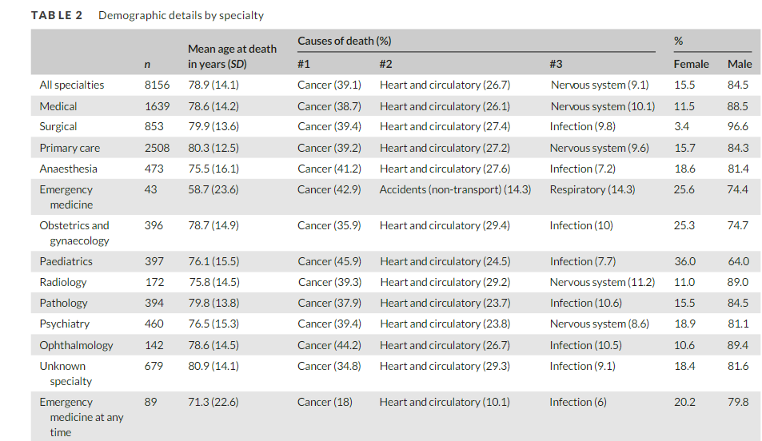

NEM FOGOM MEGÉRNI, HA MEGÉREM RÖVID LESZ
Az orvosok tovább, jóval tovább élnek, mint a átlag populáció
Egyedüli veszélyes szakma a sürgősségi orvoslás
Korelnökök a háziorvosok
NYUGDÍJ UTÁN NŐKÉNT 17 -22 ÉVRE, FÉRFIKÉNT 14-18 ÉVRE SZÁMÍTHATUNK*
Lifestyle Medicine, Medical specialties and life expectancy: An analysis of doctors’ obituaries 1997–2019
Adam B. Brayne1Ralph P. Brayne Alexander J. Fowle
https://www.researchgate.net/publication/349129414_Medical_specialties_and_life_expectancy_An_analysis_of_doctors'_obituaries_1997-2019
*Saját becslés az OECD 2019 –es adatai alapján https://data.oecd.org/healthstat/life-expectancy-at-65.htm

Slide 9
RÁÉREK DÖNTENI, A KICSIBŐL IS LEHET HIRTELEN SOK
Évi 500 000 Ft megtakarítás 30 évre
A nyugdíjtermékek nem tartalmaznak szolidaritási elemet, azaz annyim lesz, amennyit én beleteszek és megtermel nekem
Hosszú távon 3 tényező határozza meg a megtakarításaimat
  Befizetés (adókedvezmény)
  Hozam
  Költségek (negatív hozam)

Slide 10
BIZTOSÍTÁS
PÉNZTÁR
TULAJDONOS, PROFIT
Magyar vagy külföldi befektetők, magánszemélyek, For profit
Magyar magánszemélyek, tagság. Non-profit
BIZTOSÍTÁS
Kiegészítő biztosítási elemet tartalmazhat
Nem tartalmaz biztosítási elemeket
BEFEKTETÉSI LEHETŐSÉG
A hagyományos termékeknél 1 az UL 5-30 alapból válogathatják össze a portfóliót, jelentős terhek az átrendezésnél
3-10 komplex befektetési portfolió, általában nem lehet kombinálni, alacsony váltási költségek
ÁTLAGOS KÖLTSÉG (TKM)
Átlagos TKM: 15 év 3,65%, 20 év: 3.05%, 30 év 2,69%)*
Átlagos TKM: 10 év 1,48%, 20 év: 1.00%, 30 év 0,84%)*
A kötéskori nyugdíjkorhatás elérésekor, előtte halálesetkor vagy rokkantságkor
A mindenkori nyugdíjkorhatár elérésekor, előtte halálesetkor vagy rokkantságkor, a hozamot 10 év után adómentesen
FELVÉTEL
DÍJFIZETÉSI KÖTELEZETTSÉG
Kötött rendszeres befizetés, nem fizetés esetén törlődhet
Élethelyzethez igazítható, nincs megkötöttség, a befizetések szabadon változtathatóak
ÖRÖKÖLHETŐSÉG
Igen, nem a hagyaték része
Igen, nem a hagyaték része
„A TŐKE BIZTONSÁGA”
Nem fizetés esetén az addig befizetett összegekből is vonhat el a Biztosító (visszavásárlási érték)
Nem fizetés esetén csak az esetlegesen keletkezett hozamból vonhat el költséget a Pénztár
* MNB TKM kereső alapján 2022 január állapot, https://tkm.mnb.hu/

Slide 11
HA ELSZÁNTAM MAGAM, MEGVESZEM AZ ELSŐT, AMI SZEMBE JÖN
Évi 500 000 Ft megtakarítás 30 évre
1.
2.
A nyugdíjterméket vásárlók 90%-a, 2021-ben magas költségszintű terméket választott
Jelenleg a megtakarítások nagyobbik része alacsony hozammal kecsegtető befektetésekben van
3.
4.

Slide 12
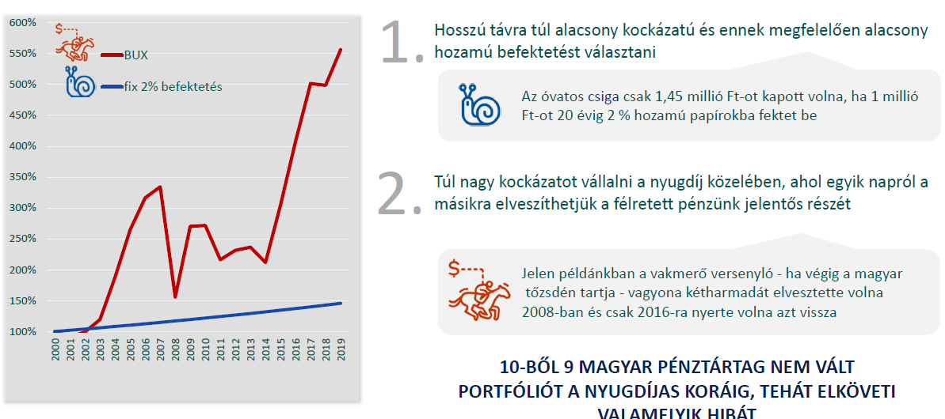
KIVÁLASZTOTTAM MIBE FEKTETEK ÉS ÚGY MARAD
1. Hosszú távra vállaljunk kockázatot
2. A lejárathoz közeledve csökkentsük le lépcsőzetesen (portfolióváltás) vagy fokozatosan (céldátum portfóliók.

Slide 13
TARTALOM
01.
LEGFONTOSABB TÉVHITEK ÉS HIBÁK
02.
MIKOR?
03.
JAVASLAT EGY ÁGAZATI MEGOLDÁSRA

Slide 14
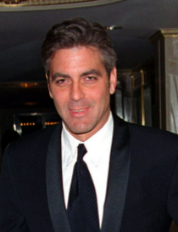
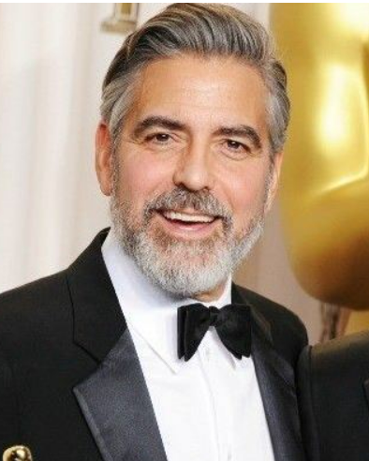
MINIMUM 10 ÉVVEL AZELŐTT, HOGY SZÜKSÉGEM VAN A PÉNZEMRE
30 ÉVES VAGYOK ÉS IGEN ELŐRELÁTÓ
  ÓVATOSABBAN IS KEZDHETEK
  A VÉGÉN MÁR KIS VAGYON VÁR, KOMOLY KIEGÉSZÍTŐJE LEHET EZ A NYUGDÍJAMNAK
  AZ ADÓKEDVEZMÉNY MIATT ÁTLAGOSAN 1,8 % TÖBBLETHOZAM ÉVENTE
40 ÉVES VAGYOK , VALAMI MEGÉRINTETT
  ÓVATOSABBAN IS KEZDHETEK
  A VÉGÉN MÁR NAGYON NAGY SZÁMOK VANNAK, HAVI JÁRADÉKRA FORMÁJÁBAN IS JÓL LÁTHATÓAK A SZ ÖSSZEGEK
  AZ ADÓKEDVEZMÉNY MIATT ÁTLAGOSAN 2,3 % TÖBBLETHOZAM ÉVENTE
50 ÉVES VAGYOK, MIT IS KELLENE TENNEM
  MINÉL TÖBBET KELL BEFIZETNEM
  KÖZELÍTENEM KELL ADÓKEDVEZMÉNY FELSŐ HATÁRÁT (750 EZER FT)
  MAGASABB ÖSSZEGEKNÉL MÁR EGY JELENTŐS ÖSSZEGRE SZÁMÍTHATOK, DE HAVI JÁRADÉKRA VÁLTVA EZ NEM JELENTŐS KIEGÉSZÍTÉS
  AZ ADÓKEDVEZMÉNY MIATT ÁTLAGOSAN 3,3 % TÖBBLETHOZAM ÉVENTE
KÉSŐN ÉRŐ TÍPUS VAGYOK, 5 ÉVEM VAN A NYUGDÍJIG
  MINÉL TÖBBET KELL BEFIZETNEM
  KI KELL HASZNÁLNOM AZ ADÓKEDVEZMÉNY FELSŐ HATÁRÁT (750 EZER FT)
  EGY LÁTHATÓ ÖSSZEGRE SZÁMÍTHATOK, DE HAVI JÁRADÉKRA EZ NEM ELÉG
  AZ ADÓKEDVEZMÉNY MIATT ÁTLAGOSAN 6,9 % TÖBBLETHOZAM ÉVENTE
 | 10 ezer | 30 ezer | 90 ezer
5 év | 4 020 | 12 060 | 36 181
15 év | 14 802 | 44 405 | 133 215
25 év | 30 010 | 90 031 | 270 092
35 év | 51 463 | 154 390 | 463 170

Slide 15
TARTALOM
01.
LEGFONTOSABB TÉVHITEK ÉS HIBÁK
02.
MIKOR?
03.
JAVASLAT EGY ÁGAZATI MEGOLDÁSRA

Slide 16




A MOK-KAL EGYÜTT KIDOLGOZOTT ÁGAZATI NYUGDÍJPÉNZTÁR KONCEPCIÓ
BIZTOSÍTJA A MÉLTÓ ÉLETMINŐSÉGET, A NYUGDÍJBA VONULÁSI LEHETŐSÉGET A KÖZÖSSÉGI EGÉSZSÉGÜGYBEN DOLGOZÓ ORVOSOK SZÁMÁRA
STABILIZÁLJA A KÖZSZOLGÁLATOSOKAT, MERT ÖSZTÖNZŐJÉVEL MEGFONTOLÁSRA KÉSZTETI A KÖZSZOLGÁLTATÁST ELHAGYNI SZÁNDÉKOZÓKAT
A munkáltató mindenképpen fizet egy jogszabályban meghatározott összeget a közfinanszírozású intézményben/részlegen minimum napi 6 órát (heti 30 órát) dolgozó orvos-alkalmazottja után,
A munkavállaló önként fizet a saját számlájára,
A központi költségvetés ezt a tag elkülönített alszámláján vezetve kiegészíti annyival, amennyit a munkavállaló önként fizet
SAJÁT ÉS MUNKÁLTATÓI BEFIZETÉS ÉS ANNAK HOZAMAI
ÁLLAM BEFIZETÉESEI ÉS ANNAK HOZAMAI
MINDENKÉPP MEGMARAD
HA ELHAYGJA A KÖZFINANSZÍROZOTT RENDSZERT, ELVÉSZ

Slide 17
ÁGAZATI NYUGDÍJPÉNZTÁR KONCEPCIÓ II.
A forma lehet önálló intézmény (pénztár)
Egy meglévő pénztár tagozata is
Némi jogszabály módosítással a munkáltató adóterhei csökkenthetőek lennének
Felmerülhet a kamarai tagdíjból való finanszírozás (a tagdíj levonható az adóalapból)
A rendszerbe vihető lenne szolidaritási elem
  Rászoruló kollégák segítése
  Azok hozátartozóinak segítése
3,3 ezer
10 ezer
30 ezer

Slide 18
ÖSSZEFOGLALÁS
MINDEN VALÓSZÍNŰSÉG SZERINT MEGÉRJÜK A NYUGDÍJKORT, TEHÁT FOGLALKOZNUNK KELL VELE
BIZTOS VANNAK CSODÁK, DE KEVÉSSÉ VALÓSZÍNŰ HOGY VELÜNK FOGNAK MEGTÖRTÉNNI
VANNAK JÓ LEHETŐSÉGEINK, NE SAJNÁLJUK AZ IDŐT, HOGY KÖRBEJÁRJUK. A VARÁZSSZAVAK: HOZAM, KÖLTSÉG, BEFIZETÉS
AZ ORVOSTÁRSADALOM SPECIÁLIS IGÉNYEIRE ÉS „NYUGDÍJTÖRTÉNETÉRE” TEKINTETTEL HELYE LENNE EGY ÁGAZATI MEGOLDÁSNAK

